Slide 1
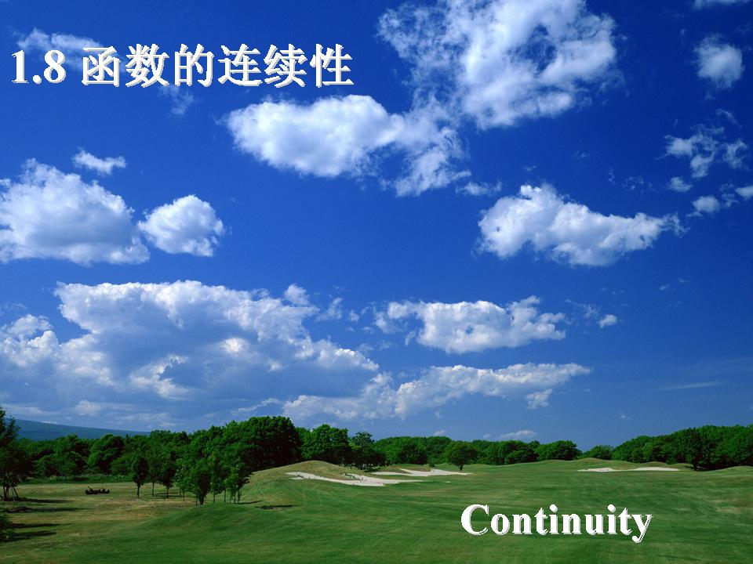
1.9 函数的连续与间断

Slide 2
第九节 函数的连续与间断
一、函数的连续性的概念
二、函数的间断点
三、小结

Slide 3




函数的连续与间断
例 连续概念的引入——连续变化现象的几何特点
光阴荏苒，物换星移，老
友故交相逢，往往慨叹物是人
非。然而，熟人、邻居数日后
再见，却不会发现彼此有什么
变化，这就是连续变化现象。
因为在较短的时间段内，
人的相貌体形不会有太大的变
化，因而不易观察出来，只有
当时间跨度较大时，变化才比
较明显。

Slide 4




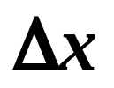
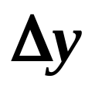
一、函数的连续性的概念(continuity)
函数的连续与间断
1. 增量(increment)
可正、可负
可正、可负、可为0

Slide 5
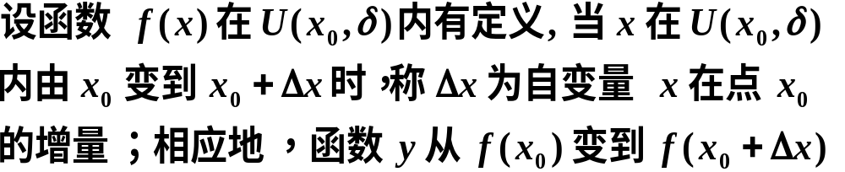
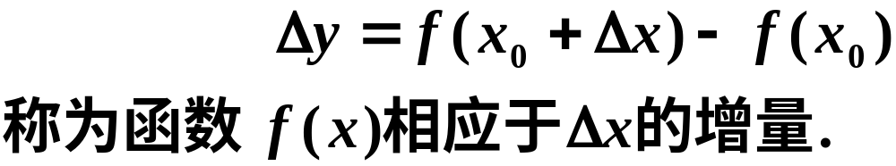








函数的连续与间断

Slide 6
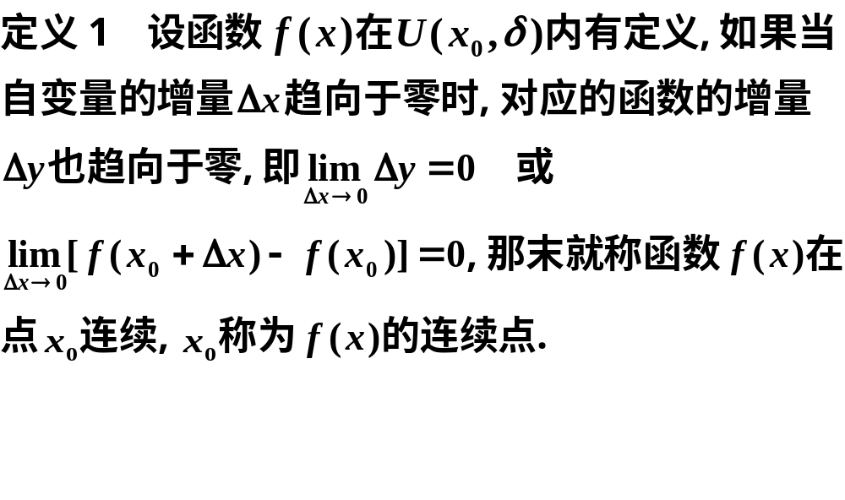




函数的连续与间断
2.连续的定义

Slide 7
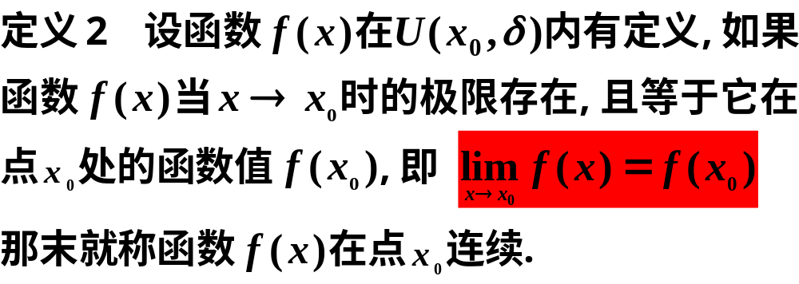
函数的连续与间断

Slide 8
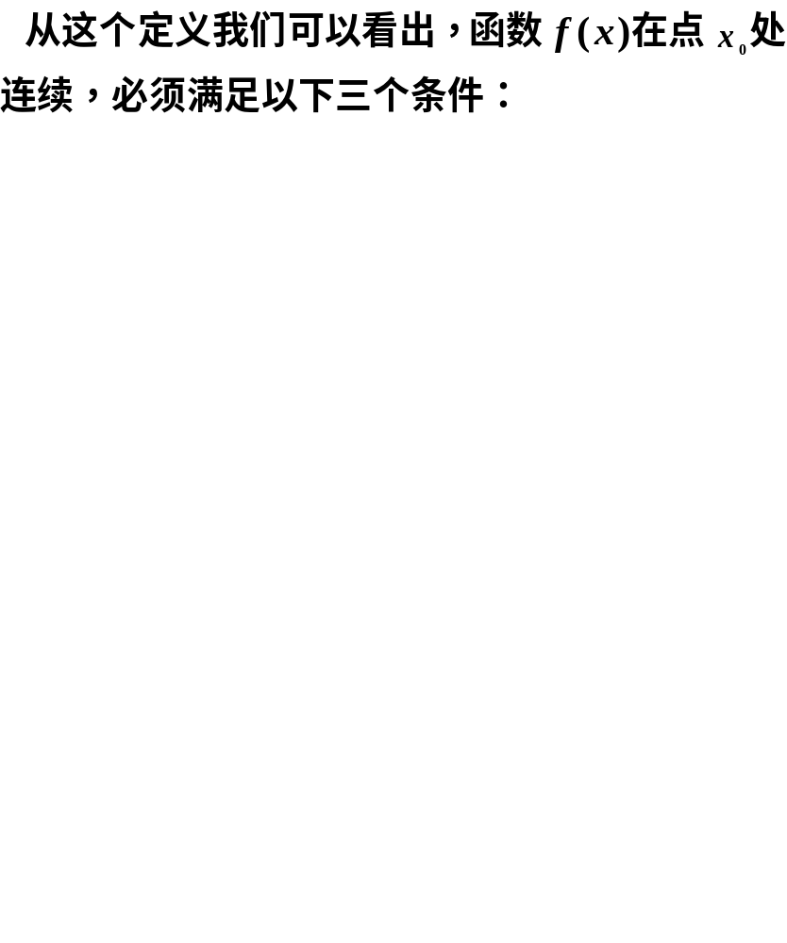
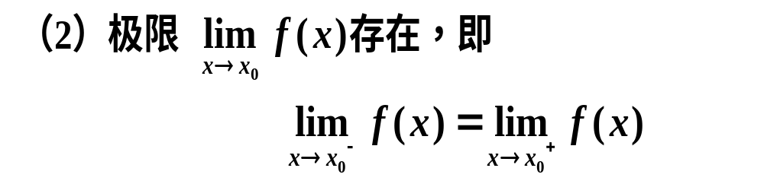
函数的连续与间断

Slide 9
函数的连续与间断
即：函数在某点连续等价于函数在该点的极限存在且等于该点的函数值.

Slide 10
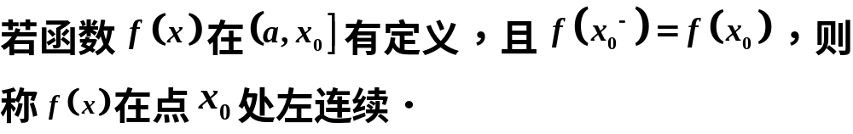
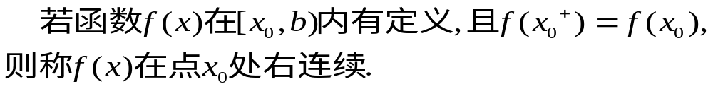
函数的连续与间断
3.单侧连续

Slide 11
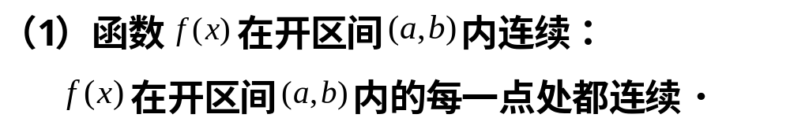
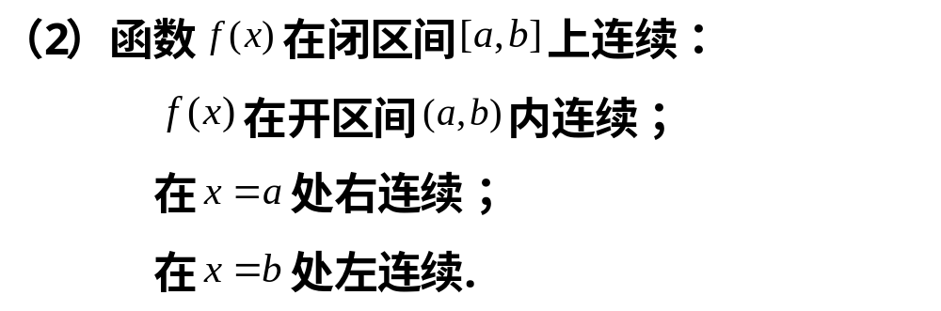
函数的连续与间断
4.连续函数与连续区间
在区间上每一点都连续的函数,叫做在该区间上的连续函数,或者说函数在该区间上连续.
连续函数的图形是一条连续而不间断的曲线.

Slide 12
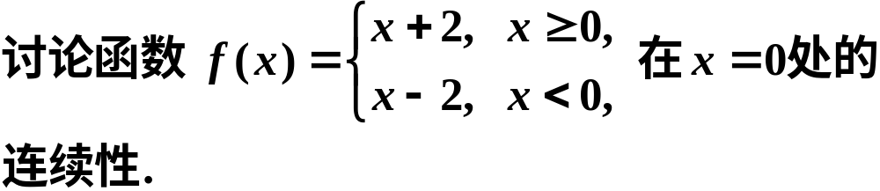
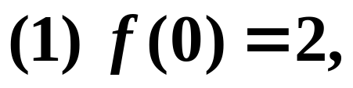
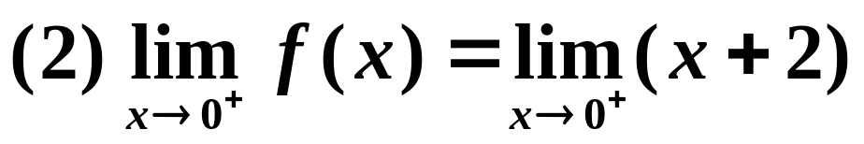

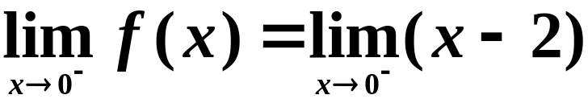

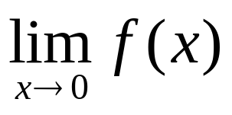
函数的连续与间断
例1
解
不存在,

Slide 13
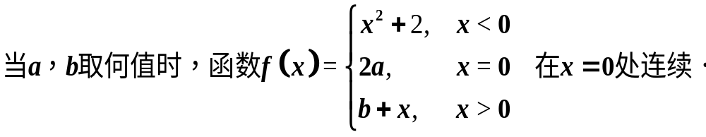

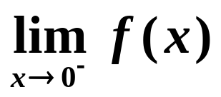
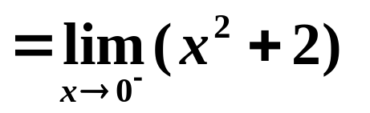


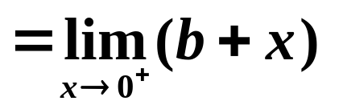

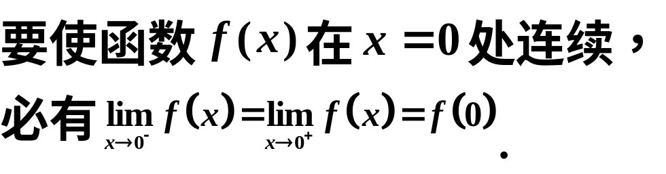


函数的连续与间断
例2
解

Slide 14
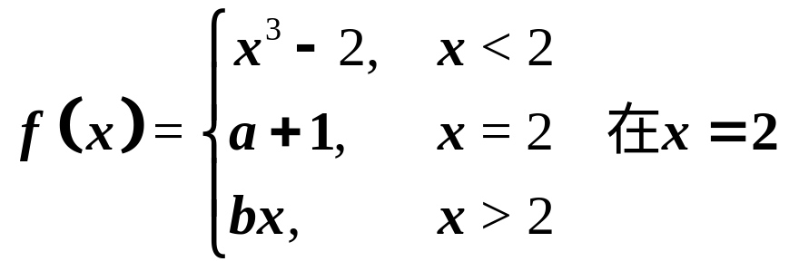


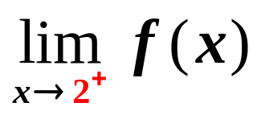
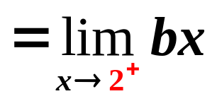

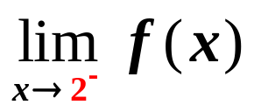
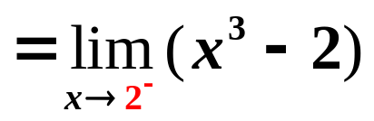

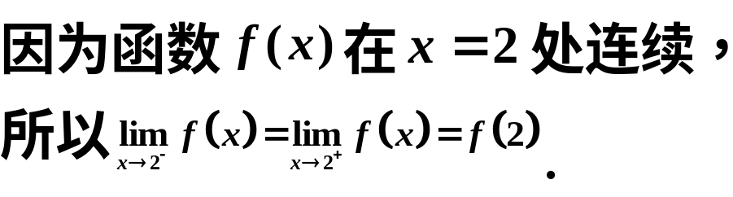
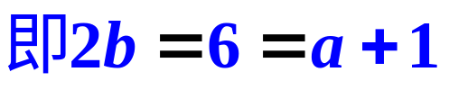
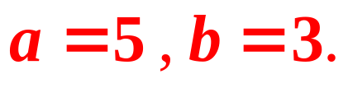
函数的连续与间断
练习一
已知分段函数
处连续，
求a，b的值．
解
于是

Slide 15
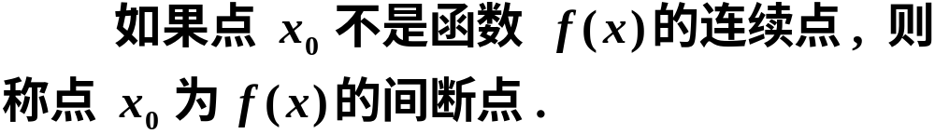

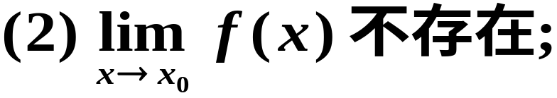
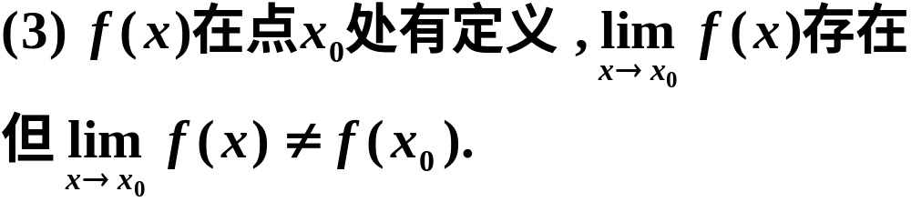
二、函数的间断点(points of discontinuity)-了解
函数的连续与间断

Slide 16
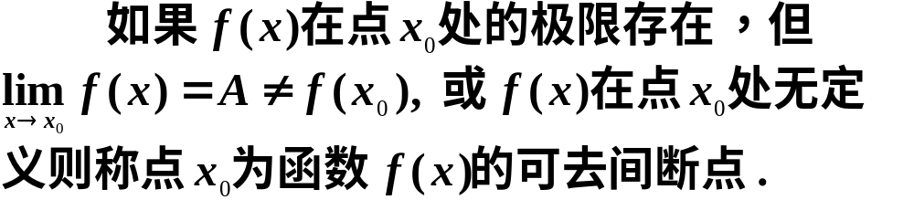
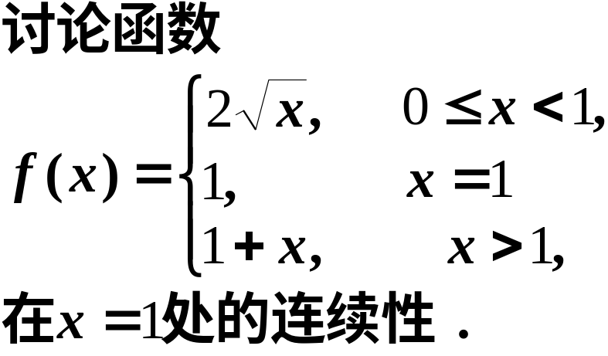





函数的连续与间断
1.可去间断点(a removable discontinuity)
例3

Slide 17

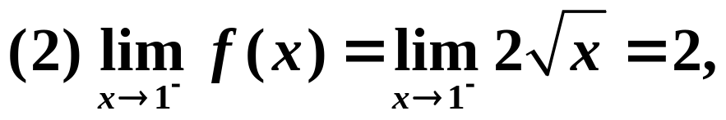
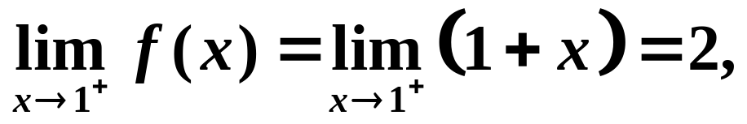
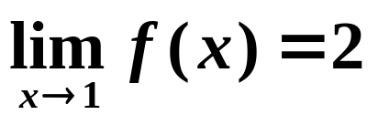
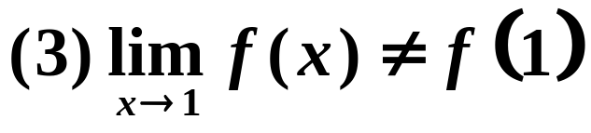
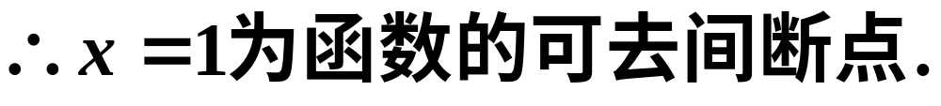

函数的连续与间断
解
注意 可去间断点只要改变或者补充可去间断处函数的定义, 则可使其变为连续点.
例3中
则函数在点x =1处连续．

Slide 18
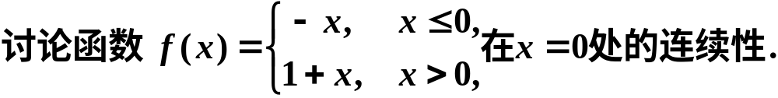
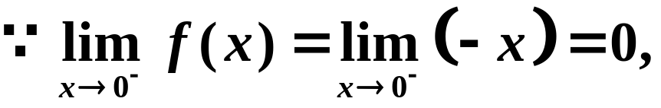
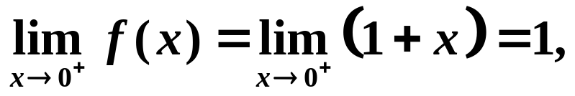
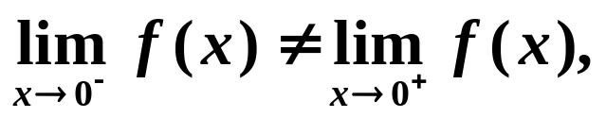

函数的连续与间断
例4
解

Slide 19
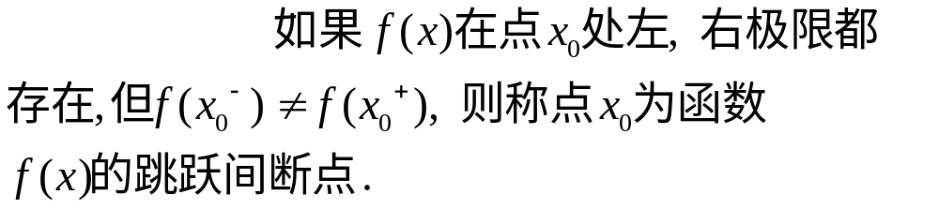
函数的连续与间断
*2.跳跃间断点
例4中的间断点为跳跃间断点．
跳跃间断点与可去间断点统称为第一类间断点.
特点：
左右极限相等，则为可去间断点；
左右极限不相等，则为跳跃间断点．

Slide 20
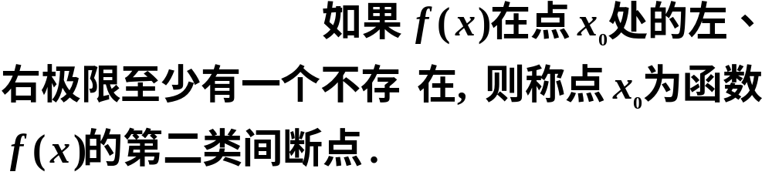

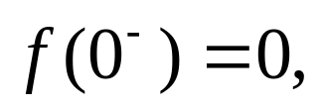
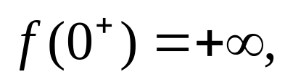

函数的连续与间断
*3.第二类间断点
例5
解

Slide 21
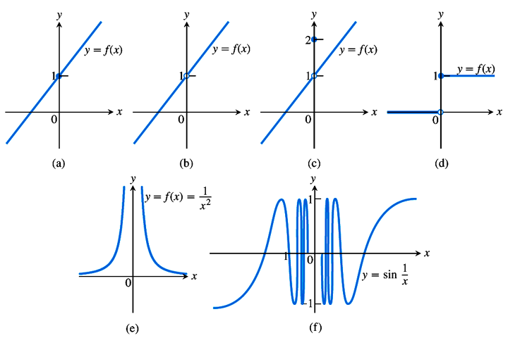





函数的连续与间断
各类间断点图示*

Slide 22
三、小结
1.函数在一点连续必须满足的三个条件;
2.区间上的连续函数;
3.间断点的分类与判别;
第一类间断点:可去型,跳跃型.
间断点
(见下图)
第二类间断点:无穷型,振荡型.

Slide 23

y
y
第一类间断点
可去型
跳跃型
o
x
o
x
y
y
第二类间断点
o
x
o
x
无穷型
振荡型

Slide 24
本次课结束 谢谢同学们

Slide 25

再 见

